Slide 1
Exkurzia 2015 Geologické zaujímavosti Rakúska (vybrané lokality pre exkurziu v roku 2015) Lídia Turanová – Mária Bizubová

Slide 2
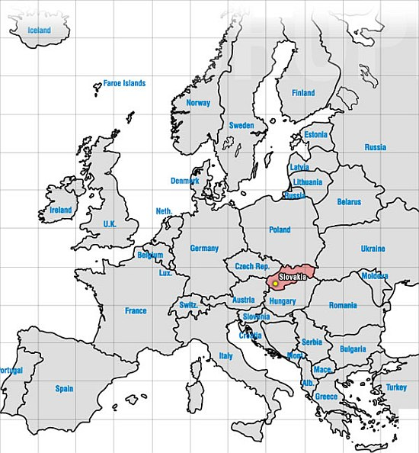
Exkurzia 2015
Rakúsko
Nemecko
Projekt:
Nové trendy v geovedách -
geovedné vzdelávanie učiteľov
Téma:
Geovedne zaujímavé lokality strednej Európy
Geovedne zaujímavé lokality Strednej Európy: Poľsko, Česko, Maďarsko, Slovinsko, Rakúsko, Nemecko
Ukrajina, Rumunsko

Slide 3
Nemecko Rakúsko
Rakúsko je štát ležiaci v strednej Európe juhozápadne od Slovenska
Nemecko leží v západnej časti strednej Európy, západne od Slovenska

Slide 4
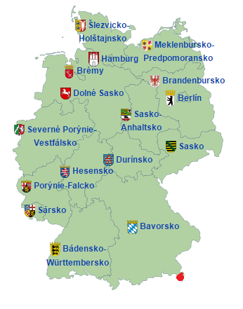
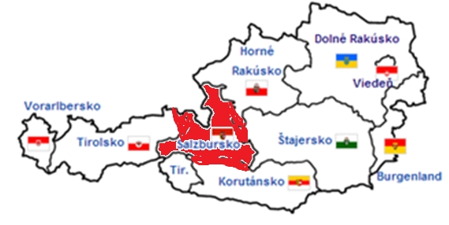
Rakúsko - Nemecko
Vybrané lokality sa nachádzajú predovšetkým v spolkovej krajine Salzbursko, na hraniciach Salzburska s Korutánskom a vo výbežku Nemecka – v Bavorsku. Trasa exkurzie vedie aj cez Dolné Rakúsko, Horné Rakúsko, Tirolsko, príp. Štajersko.

Slide 5
Predbežný program exkurzie
1.7.2015: Bratislava - Weinviertel Fossilienwelt (Stetten) – dolina Wachau (Krems am der Donau – Melk) – Gmunden (zámok Ort + mesto) – Ebensee (nocľah, večera)
2.7.2015: Ebensee (raňajky) – FeuerKogel (výstup lanovkou, krátka túra, výhľady na Trausee, ľadovce Dachsteinu, Soľná komora) – Bad Ischl – jazerá Wolfgangsee, Mondsee, Attersee (Soľná komora) – Ebensee (nocľah, večera)
3.7.2015: Ebensee (raňajky) – Salzburg (prehliadka centra mesta) – Bad Reichenhall – Berchtesgaden (Königssee, tiesňava Wimbachklamm) – Zell am See – Bad Gastein (vodopád, mesto) - Böckstein – Bad Gastein (nocľah, večera)
4.7.2015: Bad Gastein (raňajky) - Großglockner Hochalpenstraße (sedlo Hochtor, ľadovec Pasterze) – Kaprun (vodné nádrže) – Bad Gastein (nocľah, večera)
5.7.2015: Bad Gastein (raňajky) – Krimmlerské vodopády – Kaprun – Kitzsteinhorn (lanovkou na ľadovec) – Linz (krátka prestávka) - Bratislava

Slide 6
Trasa exkurzie

Slide 7
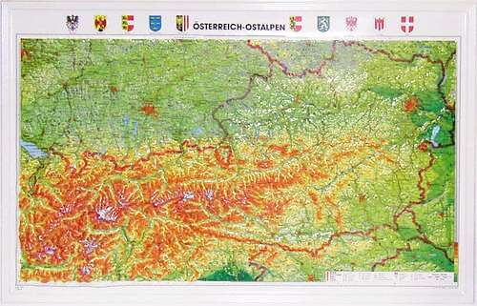
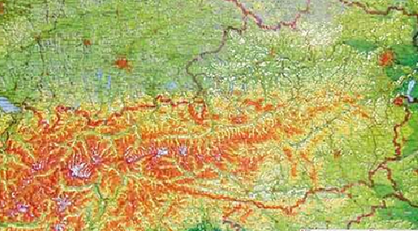
ALPY
Alpy sú pásmové pohorie, ktoré je súčasťou tercierneho orogénu tvoriaceho súčasť alpsko-himalájskej sústavy
patria k severnej vetve nazývanej alpidy, ktorá sa tiahne južnou a strednou Európou až do Ázie
vznikli počas viacerých fáz Alpínskeho orogénu v dôsledku zrážky Apulskej a Euroázijskej tektonickej platne

Slide 8
ALPY
zaberajú 2/3 územia Rakúska, z toho časť leží v južnom Rakúsku
najvyšším vrchom je Grossglockner s nadmorskou výškou 3797 m
Rakúske Alpy možno rozdeliť na 3 horské pásma, oddelené hlbokými priekopami
severné a južné pásmo tvoria vápence a dolomity, Taury v strede sú zložené z kryštalických hornín

Slide 9
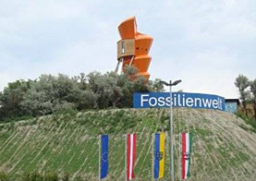
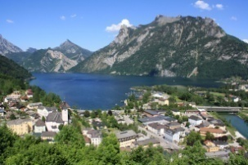
1.deň:
Trasa:
Bratislava - Stetten (Weinviertel Fossilienwelt) – dolina Wachau (Krems am der Donau – Melk) – Gmunden (zámok Ort + mesto) – Ebensee (nocľah, večera)

Slide 10
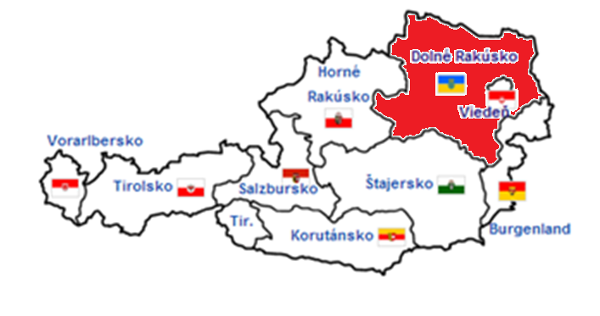
Spolková krajina Dolné Rakúsko

Slide 11
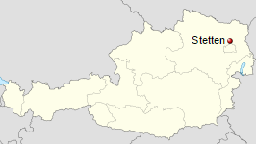
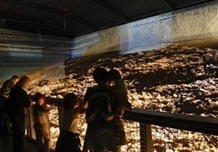
Lokalita: Stetten
Weinviertel je historické územie na SV Rakúska
v mestečku Stetten sa nachádza Zážitkový park Weinviertel Fossilienwelt
v hale o rozlohe 400 m² možno vidieť najväčší skamenený ustricový útes na svete
multimediálna show medzi vypreparovanými obrovskými ustricami ukazuje udalosti, ktoré viedli k vzniku tohto gigantického útesu – mohutné tsunami, obdobie zimy a tepla a „práce“ pravekých zvierat

Slide 12
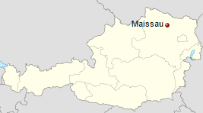
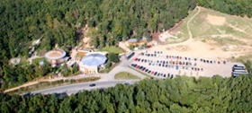
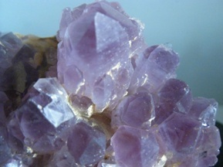
Lokalita: Maissau
Maissau ponúka ukážku jednej z 20 odkrytých ametystových žíl na svete, okolo ktorej bol vytvorený Svet ametystov (zážitkový program)
počas prehliadky štôlne sa možno dozvedieť zaujímavosti o histórii, vzniku, ťažbe či liečivých účinkoch ametystu
ako zvláštna atrakcia existuje možnosť nájsť si svoj osobný ametyst v poli hľadačov pokladov v starom kameňolome, opracovať si ho a odniesť domov

Slide 13
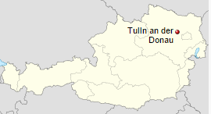
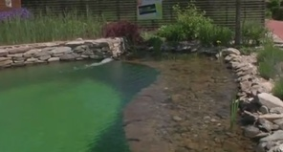
Lokalita: Tulln
Tulln je mesto so stálou výstavou záhradného umenia, kde na ploche 50 hektárov je vystavených 40 rôznych tematických záhrad, vrátane takých atrakcií, ako sú chodník nad vrcholkami stromov 30 metrov nad zemou, lesné bludisko, zábavné a prírodné ihriská
každá záhrada je dielom iného rakúskeho záhradného architekta a každý rok sa záhrady inovujú o najnovšie trendy a poznatky v záhradnej architektúre

Slide 14
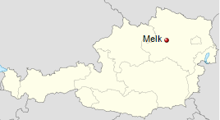
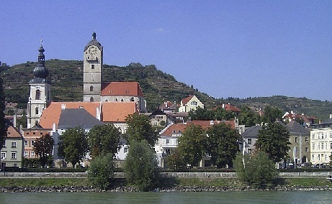
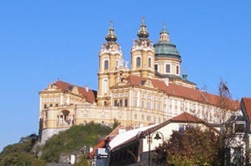
Lokalita: Wachau
Wachau je 33 km dlhá dolina medzi mestečkami Krems a Melk s malebnou krajinou, cez ktorú tečie rieka Dunaj
dnešná dolina Dunaja sa vytvorila približne pred 11 miliónmi rokov počas alpského orogénu
dolina s početnými stavebnými pamiatkami bola v r. 2000 zapísaná do zoznamu svetového dedičstva UNESCO
Krems
Kláštor Melk
Meander Dunaja v doline Wachau

Slide 15
Spolková krajina Horné Rakúsko

Slide 16
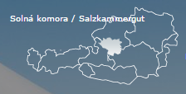
Lokalita: Soľná komora
Soľná komora (Salzkammergut) je jedným z najznámejších regiónov Rakúska
reliéf Soľnej komory tvoria tektonické jazerné panvy vzájomne oddelené jednotlivými vápencovými chrbtami
už v dobe keltského osídlenia sa v tomto kraji ťažila soľ (Hallstatt)
v roku 1997 bola južná časť Soľnej komory v okolí Dachsteinu a Hallstatu zaradená na zoznam Svetového dedičstva UNESCO

Slide 17
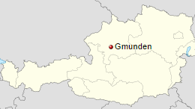
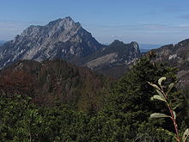
Lokalita: Gmunden
Gmunden je malebné mestečko na brehu jazera Traunsee
preslávili ho soľné kúpele a výroba keramiky (na radnici je originálna zvonkohra z keramických zvončekov rôznych veľkostí)
oproti mestu sa vypína 1691 m vysoký vrch Traunstein
pri jazere sa nachádza zámok ORT- pôvodná vodná pevnosť, ktorá bola v 17. storočí prebudovaná na originálny zámok

Slide 18
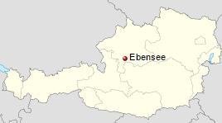
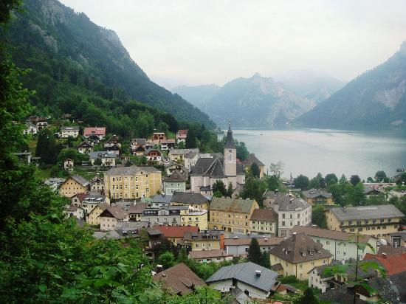
Lokalita: Ebensee
Ebensee – letovisko a banícke mestečko v srdci Soľnej komory na južnom okraji jazera Traunsee
je jedným z mestečiek, ktoré preslávila ťažba soli
už v r. 1595 - výstavba štyridsať km dlhého dreveného soľného potrubia do Ebensee z Hallstattu
je nástupným miestom na vysokohorskú turistiku v krasovom masíve Höllengebirge a Totesgebirge

Slide 19
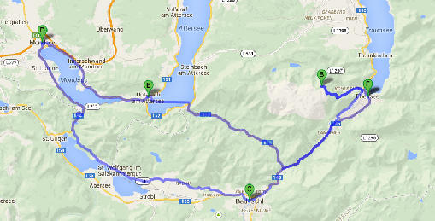
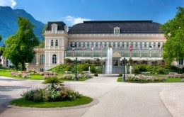
2. deň:
Trasa:
Ebensee (raňajky) – FeuerKogel (výstup lanovkou, krátka túra, výhľady na Trausee, ľadovce Dachsteinu, Soľná komora) – Bad Ischl – jazerá Wolfgangsee, Mondsee, Atersee (Soľná komora) – Ebensee (nocľah, večera)

Slide 20
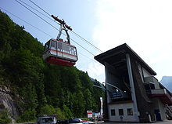
Lokalita: Feuerkogel
Feuerkogel (1592 m) je vrch v pohorí Höllengebirge
je to náhorná plošina nad mestečkom Ebensee zbrázdená početnými jaskyňami krasovými jamami a závrtmi
unikátny vysokohorský kras na plošine s početnými kvapľovými jaskyňami boli dôvodom pre zaradenie do zoznamu UNESCO
z Ebensee vedie na horu Feuerkogel lanovka

Slide 21
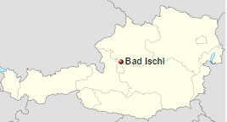
Lokalita: Bad Ischl
Bad Ischl patria medzi najznámejšie a najnavštevovanejšie kúpele v Rakúsku
nachádzajú sa tam termálne kúpele – Salzkammergut
najväčšou zaujímavosťou tunajších kúpeľov je Cisárska vila v biedermeirovskom štýle, kde býval cisár František Jozef I. so svojou manželkou Sisi
na južnom okraji mesta sa nachádza soľná baňa Ischler Salzbergwerk

Slide 22
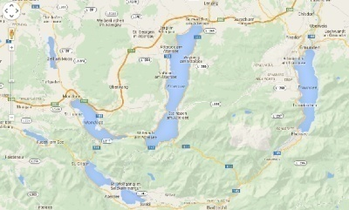
Lokalita: Jazerá Soľnej komory
Irrsee
územie Soľnej komory sa pýši viac ako 70 jazerami rozličnej veľkosti
jazerná oblasť Soľnej komory je pomerne plytká panva, ktorá bola vyhĺbená ľadovcami Traun a Salzach v poslednej ľadovej dobe
ide o ľadovcové jazerá vzniknuté v eróznej panve uzatvorenej morénovým valom v období wurmského zaľadnenia
Mondsee
Attersee
Grundlsee
Halštatské jazero
Wolfgangsee

Slide 23
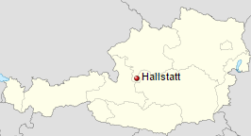
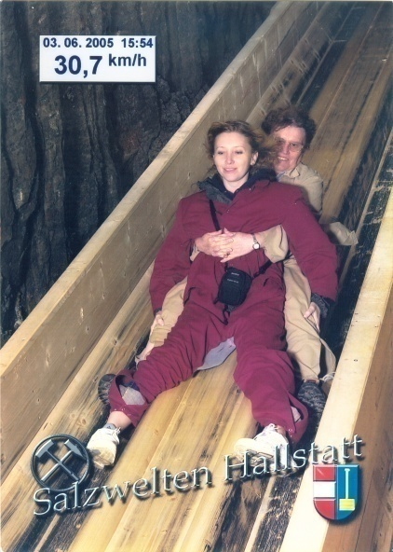
Lokalita: Hallstatt
Hallstatt je mestečko na brehu Hallstattského jazera v Soľnej komore
začiatky ťažby soli spadajú už do doby bronzovej
bolo tam nájdených 7 kostier ľudí, ktorí žili 800 – 400 rokov pr. n. l
boli nájdené aj kultovné predmety a nástroje, ktoré ukázali, že ide o vyspelú kultúru staršej doby železnej
miesto archeologických výskumov dalo názov historickej epoche – doba halštatská
Soľná baňa v Hallstatte

Slide 24
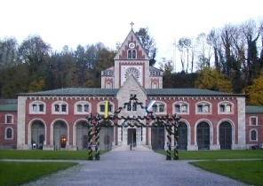
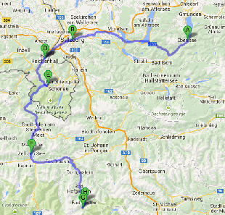
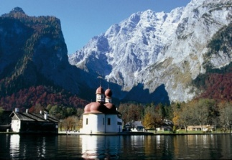
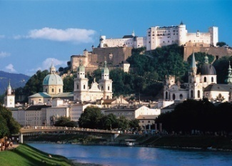
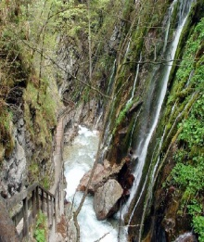
3.deň:
Trasa:
Ebensee (raňajky) – Salzburg (prehliadka centra mesta) – Bad Reichenhall – Berchtesgaden (Königssee, tiesňava Wimbachklamm) – Zell am See – Bad Gastein (vodopád, mesto)– Böckstein - Bad Gastein (nocľah, večera)

Slide 25
Spolková krajina Salzbursko

Slide 26
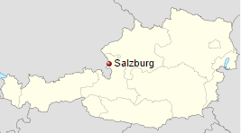
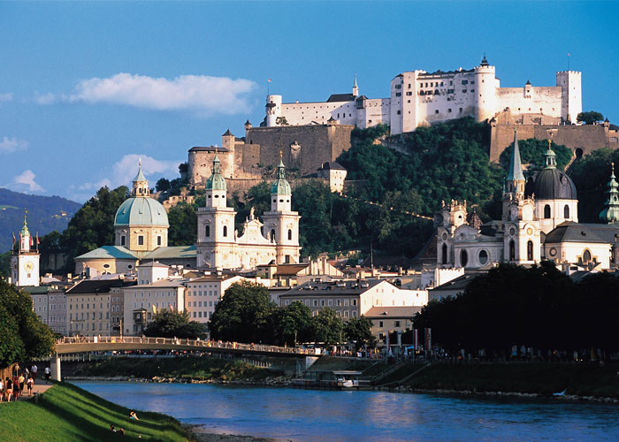
Lokalita: Salzburg
Salzburg je od roku 1802 hlavným mestom spolkovej krajiny Salzbursko
je to štvrté najväčšie mesto Rakúska
pre množstvo zachovaných historických pamiatok aj Rímom severu
historické mestské jadro bolo v roku 1996 zapísané do Zoznamu svetového dedičstva UNESCO
mesto sa preslávilo aj ako rodisko W. A. Mozarta, na počesť ktorého sa tu koná každoročne svetoznámy hudobný festival –jedna z najvýznamnejších hudobných atrakcií Európy

Slide 27
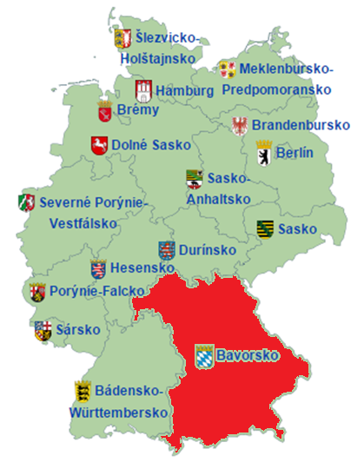
Spolková krajina Bavorsko

Slide 28
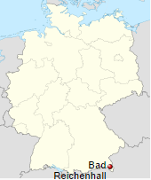
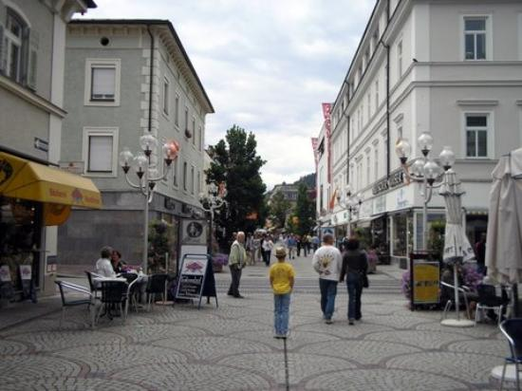
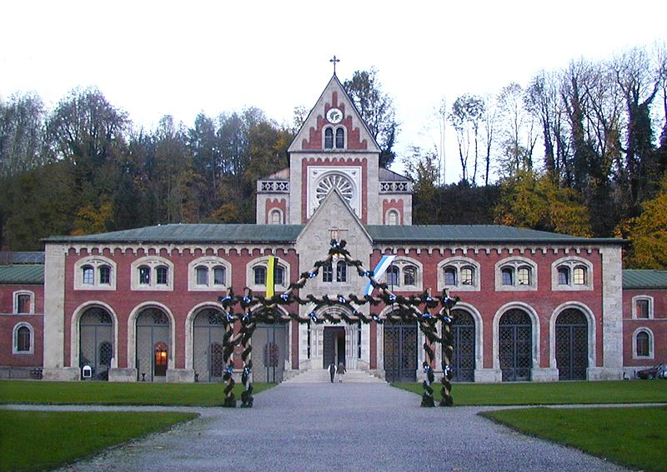
Lokalita: Bad Reichenhall
Bad Reichenhall je kúpeľné mesto a centrum v Berchtengadenskom okrese
má prekrásne starodávne jadro - Radničné námestie, Starý solivar s Múzeom soli, Hrad Gruttenstein a rôznorodé liečebné zariadenia
veľmi obľúbená je 2,7 km dlhá pešia zóna s viac než 330 obchodmi nachádzajúca sa v srdci mesta
lákadlom mesta sú termálne kúpele Rupertus Therme
Predigtstuhlbahn – je najstaršia, pôvodne zachovaná lanovka na svete

Slide 29
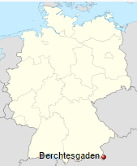
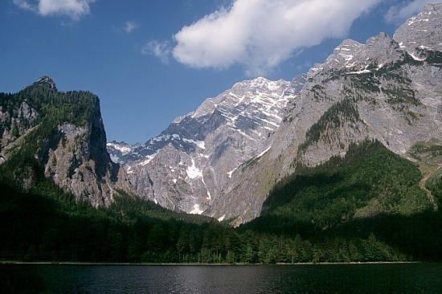
Lokalita: Národný park Berchtesgaden
NP Berchtesgaden sa nachádza sa v hornatej oblasti na hraniciach medzi Nemeckom a Rakúskom
mohutná hradba Berchtesgadenských Álp je zložená predovšetkým z vápencov a dolomitov
čnie vysoko nad dolinami riek Salzach a Saalach
v centre parku sa nachádza veľké jazero Kӧnigssee
západne od jazera je masív Watzmann (2713 m ), tretí najvyšší horský masív v Nemecku a údolie Wimbachtal

Slide 30
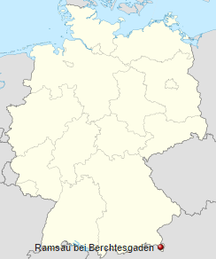
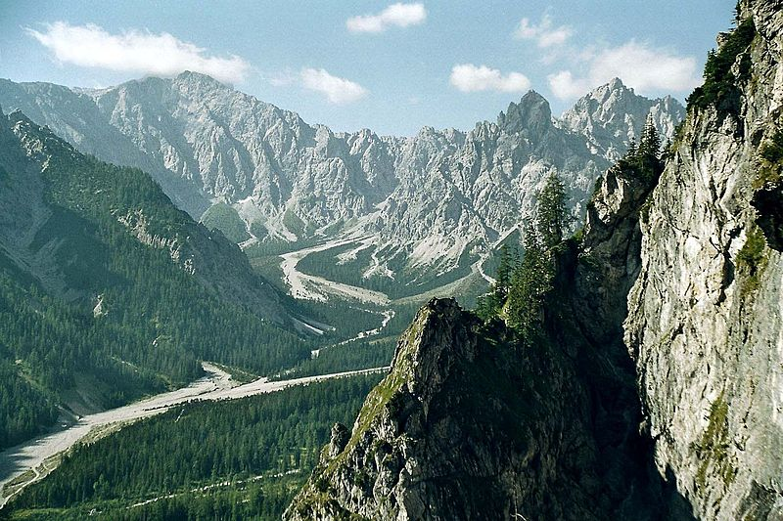
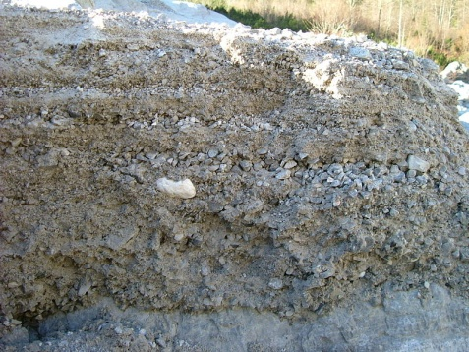
Lokalita: Wimbachtal
Wimbachtal je viac ako 10 km dlhá hlboká dolina v centre národného parku Berchtesgaden
pre Wimbachtal sú charakteristické veľké suťové prúdy, nánosy štrkov tvoria až 300m hrubú výplň
v spodnej časti doliny Wimbach sa nachádza krátka, ale zaujímavá tiesňava Wimbachklamm
dominantnou horninou tiesňavy je vrchnotriasový dachsteinsky vápenec s početnými fosíliami v stenách tiesňavy (zelené riasy, červené riasy), rádiolarity a rohovce

Slide 31
Spolková krajina Tirolsko

Slide 32
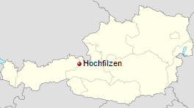
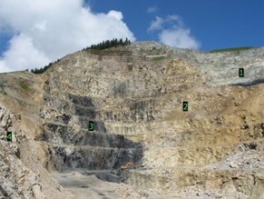
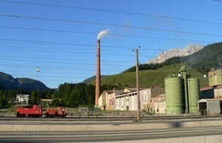
Lokalita: Hochfilzen
Hochfilzen je malá dedina v Tirolsku, v okrese Kitzbühel
magnezitové výskyty boli objavené už v r. 1925
v r. 1956 začala výstavba vlastného magnezitového závodu v Hochfilzene
samotné ložisko leží na kopci oproti obci
baňa sa nachádza v nadmorskej výške 1500 m až 1700 m
magnezit sa prepravuje ďalej 1,5 km dlhým podzemným dopravným tunelom a lanovkou na vzdialenosť asi 4 km k fabrike v Hochfilzene

Slide 33
Spolková krajina Salzbursko

Slide 34
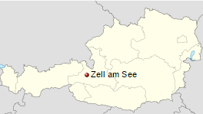
Lokalita: Zell am See
Zell am See je významnou turistickou destináciou známou ako dvojmestie Zell am See – Kaprun
Zell am See je aj svetoznáme lyžiarske stredisko a kúpele
domácim vrchom Zell am See je Schmittenhőhe (1965 m), ktorý spolu s priľahlými Dientener vrchmi na západe sú súčasťou drobovej zóny

Slide 35
Lokalita: Bad Gastein
Bad Gastein je kúpeľné mesto
radónová inhalačná terapia začala na základe skúsenosti baníkov ťažiacich striebro, ktorí zaznamenali zlepšenie príznakov rôznych chorôb vrátane artritídy
symbolom kúpeľov je gasteinsky vodopád, ktorý tečie zaujímavým spôsobom cez tri výškové stupne uprostred strediska 200 m do hĺbky

Slide 36
Lokalita: Böckstein
Böckstein bolo staré banícke mesto v mieste starého dobývacieho priestoru zlata
v rulách boli vyvinuté kremeň – uhličitanové žily jz smeru s obsahom na zlato bohatých sulfidických minerálov
pokusy oživiť ťažbu zlata boli neúspešné, ale zistil výskyt hornín s vysokou koncentráciou radónu
v Böcksteine je severný vchod do tauernského železničného tunela​​ (južný vchod je v Korutánsku), ktorý je najdlhším železničným tunelom v Rakúsku

Slide 37
4. deň:
Trasa:
Bad Gastein (raňajky) - Großglockner Hochalpenstraße (sedlo Hochtor, ľadovec Pastersee) – Kaprun (vodné nádrže) – Bad Gastein (nocľah, večera)

Slide 38
Spolkové krajiny Salzbursko a Korutánsko

Slide 39
Lokalita: Alpská grossglocknerská cesta
vysokohorská cesta na úpätí najvyššieho vrchu Rakúska patrí k najkrajším panoramatickým cestám v Európe
technicky dokonalá cesta, dlhá 47,8 km s výškovým rozdielom 1,5 km stúpa cez 36 zákrut s uhlom otáčania 360° stúpa do srdca NP Vysoké Taury
vyhliadka Kaiser Franz Josefs Höhe (2369m) odkrýva najkrajší výhľad na ľadovec Pasterze a samotný Grossglockner
stúpa až k najvyššiemu bodu – do sedla Hochtor vo výške 2 571 m

Slide 40
Lokalita: Grossglockner
Großglockner (3798 m) je najvyšší vrch Rakúska v pohorí Vysoké Taury, na hraniciach spolkových krajín Korutánsko a Tirolsko
tvorí štíhlu, ľadovcovo-skalnatú pyramídu v bočnom výbežku hlavného alpského hrebeňa a pripomína svojím tvarom zvon – odtiaľ názov „Veľký zvonár“ (Großglockner)
mohutný a rozsiahly masív je tvorený z ruly, miestami s pomerne mocnými vrstvami bridlice
..
iskerník ľadovcový

Slide 41
Lokalita: Pasterze
Pasterze je najdlhší ľadovec v Rakúsku
je najväčším ľadovcom Východných Álp, dlhý približne 10 km so začiatkom vo výške 3 453 m a končí vo výške 2 100 m
rozloha ľadovca predstavuje približne 19,5 km², pričom jeho hrúbka je 120 metrov
dĺžka ľadovca sa v súčasnosti skracuje približne 10 metrov ročne
od Kaiser Franz Josefs Höhe k ľadovcu Pasterze vedie pozemná lanovka

Slide 42
Spolková krajina Salzbursko

Slide 43
Lokalita: Kaprun
Kaprun sa nachádza v doline rieky Salzach na severnom okraji pohoria Vysoké Taury
po otvorení lanovky k ľadovcu na severných svahoch Kitzsteinhornu v roku 1965 sa stal prvým rakúskym ľadovcovým lyžiarskym strediskom
priehrady Mooserboden – 2 umelo vybudované jazerá sú nádrže modernej hydroelektrárne Kapruner Ache
2 km od centra Kaprunu smerom na na ľadovec Kitzsteinhorn Roklina Sigmund-Thun-Klamm

Slide 44
5. deň:
Trasa:
Bad Gastein (raňajky) – Krimmlerské vodopády – Kaprun – Kitzsteinhorn (lanovkou na ľadovec) – Linz (krátka prestávka) - Bratislava

Slide 45
Spolková krajina Salzbursko

Slide 46
Lokalita: Mittersill
Mittersill - ložisko scheelitu v masíve tzv. Taurského okna
horniny sedimentárneho, vulkanosedimentárneho a magmatického pôvodu, tzv. Habach komplex prevažne kambrického veku
ložisko je považované za polymetamorfované
tvorí ho epigenetický žilník geneticky spätý s telesami ortorúl
zámok Mittersill 140 m nad obcou Mittersill

Slide 47
Lokalita: Krimml
Krimmlerské vodopády sú najvyššie vodopády v Rakúsku a zároveň v Európe
sú súčasťou Národného parku Hohe Tauren
potok Krimmler Ache je napájaný vodou zo 17 potokov vytekajúcich z ľadovcov Zillertalských Álp, prekonáva na trikrát výšku 400 m a vlieva sa do horného toku rieky Salzach
pod vodopádmi je zriadené aj zaujímavé interaktívne múzeum vody Wasserwunderwelt – Zázračný svet vody
.

Slide 48
Lokalita: Kitzsteinhorn
Kitzsteinhorn je hora s výškou 3203 m v hlavnom reťazci Álp, je súčasťou Vysokých Taur v skupine Glockner
leží severne od najvyššieho rakúskeho vrcholu Grossglocknera
kotol je vyplnený ľadovcom s rovnakým menom
Kitzsteinhorn je čiastočne zaľadnená krasová oblasť s dvoma hlbokými jaskyňami vyvinutými v metamorfovaných sľudnatých vápnitých bridliciach

Slide 49
Lokalita: Hallein
Hallein je druhým najväčším mestom Salzburska
ťažba soli sa tu prevádzkovala najmenej dve tisícročia
slané pramene využívali už pravekí lovci
od 16. storočia sa soľ ťažila v blízkom Dürrnbergu
podzemná soľná baňa Hallein známa ako Salzbergwerk Dürrnberg bola pre návštevníkov otvorená v roku 1994

Slide 50
Lokalita: Kitzlochklamm
tiesňavu vyrezala do skalného podložia rieka Rauris
dajú sa tam vidieť mnohé bizarné útvary, vodné misy, skalné schodíky, lávky, mostíky, tunely a krásne vodopády
nachádza sa tam aj jaskyňa Tropfsteinhöhle
vznikla počas klimatických zmien po poslednej dobe ľadovej, kedy si voda prerazila cestu vápencovými stenami

Slide 51
Lokalita: Werfen
Eisriesenwelt (Svet ľadových obrov) – pod týmto názvom sa skrýva najväčšia ľadová jaskyňa na svete
je vo vápencoch pohoria Tennengebirge
jaskynná výzdoba je štvrtohorná
priestory vyhĺbil podzemný tok rieky Salzach, ktorá pred 40 – 60 tisíc rokmi tiekla o 100 m vyššie ako dnes

Slide 52
Spolková krajina Horné Rakúsko

Slide 53
Lokalita: Linz
Linz je tretie najväčšie mesto Rakúska a hlavným mestom spolkovej krajiny Horné Rakúsko
je významnou dopravnou križovatkou, prístavom, priemyselným a obslužným centrom, obchodným, kultúrnym, univerzitným a vedeckým centrom Rakúska
Pöstlingberg je kopec nad mestom Linz, na ktorý vedie historická horská železnica priamo z hlavného námestia

Slide 54
Spolková krajina Štajersko

Slide 55
Lokalita: Eisenerz
mesto na úpätí vrchu Erzberg, významné ložisko železnej rudy, ktorá sa tu ťaží už od 11. storočia
spoločnosť Abenteuer Erzberg sprístupnila časť bývalej podzemnej prevádzky a ponúka prehliadku podzemného labyrintu, kde sa možno dozvedieť o práci baníkov v minulosti i súčasnosti a návštevníci dostanú predstavu o rozľahlosti bývalej bane

Slide 56
Lokalita: Wasserlochklam
je tiesňava dlhá 900 m s prevýšením 300 m
výstup je zabezpečený stabilnými drevenými visutými chodníkmi a mostíkmi
do hlbín tiesňavy sa vylieva z jaskyne Wasserloch mohutný krasový prameň v nepravidelných intervaloch, v závislosti na ročnom období a poveternostných podmienkach
voda, ktorá pramení v jaskyni Wasserloch zásobuje 5 vodopádov a početné kaskády v tiesňave

Slide 57
turanoval@gmail.com, bizubova@chello.sk

